Slide 1
Metal va qotishmalarning xossalari.
Rеja:
1.Metall va qotishmalarning fizik, kimyoviy, mexanik, elektrik, magnit, optik, issiq- fizikaviy va texnologik xossalar.
2.Mustahkamlik, qattiqlik, zarbiy qovushqoqlik, ishqalanib yeyilishga qarshilik.
3.Mexanik xossalarni aniqlash usullari.

Slide 2
Xossa – bu materialni boshqa materiallarga nisbatan son yoki sifat tomondan bir xilligi yoki farq qilish xarakteristkasi (ko‘rsatgichi).
Materialni tanlashda quyidagi xossalar asosiy o‘rin egallaydi: 1-foydalanishlik – ishlatishlik («эксплуататционный»), 2- texnologiklik, 3- tannarxlik xossalari. Bularni ichida eng birinchi ahamiyatlisi bu foydalanishlik xossasidir.
Mashina detallarini, asboblarni ish berish qobiliyatiga (kuchli, tezlikli, chidamlili, turg‘unlili va texnik-ishlatish ko‘rsatgichlari) foydalanishlik xossasi deyiladi. Bu xossa materialning mexanik, fizik, kimyoviy xossalariga bog‘liq.
Ko‘pchilik mashina detallarini (hammasini desa ham bo‘ladi) ishlatishlik xossalarini ularning mexanik xossalarini ta’minlaydi. Mexanik xossalari ularni tashqi kuch ta’sirida o‘zini tutishini ifodalaydi. Materiallarning mexanik xossalari katta guruh ko‘rsatgichlarga ega.
Bir guruh mashina detallari uchun ular materiallarining kimyoviy xossalariga ham bog‘liq. Tashqi muhit ta’sirida ko‘rsatayotgan qarshilik qobiliyati bu ularning kimyoviy xossalaridir.
Agar tashqi muhit ashaddiy («agressiv») bo‘lsa, kimyoviy xossa ancha ahamiyatli bo‘ladi: olov bardosh, zangga bardosh po‘latlar.
Yuqori haroratda uzoq vaqt qizdirilganda uncha oksidlanmaydigan, kuyundi hosil qilmaydigan po‘latlar olovbardosh po‘latlar deyiladi. Metall qizdirilganda yuzasida oksid qatlam (kuyundi) hosil bo‘ladi. Olovbardoshlikni sonli ko‘rsatgichlari quyidagilar:
Oksidlanish tezligi – massani o‘zgarishi. (g/m soat) yoki oksid qatlami qalinligini ortishini tezligi (mkm/soat).
Metallni ruxsat etilgan ish harorati, bunda oksidlanish tezligi belgilangan miqdordan ortmaydi.
Zangga bardoshlik – bu metallni eloktrokimyoviy zanglashga (kimyoviy reaktsiyaga) qarshiligi. Metall yuzasida suyuq muhit va uni elektrokimyoviy bir xil emasligida zanglash kuchayadi. Ko‘rsatgichlari:
Eloktrokimyoviy zanglash tezligi bu ham massani o‘zgarish intensivligidir (g/m soat) yoki chiziqli o‘lchamlarini o‘zgarishi (mkm/soat).
Yuzani buzilishi natijasida mexanik xossalarini o‘zgarish darajasi.

Slide 3
Materiallarning fizik xossalari
Ba’zi mashina detallari materiallari uchun ularning fizik xossalari ham katta ahamiyatga ega: materialni magnit maydonida, elektr maydonida, issiqlik oqimiga o‘zini to‘tishi. Radiatsiyaga qarshiligi. Demak, fizik xossalari bular magnitli, elektrikli, teplofizikli va radiatsiyalari xossalaridir.
Metall va qotishmalarning fizik xossalariga quyidagilar ham kiradi:
A) Zichlik – solishtirma og‘irlik. γ= Mn/m (g/m )
G-jism og‘irligi, Mn (g)
V-hajmi, m (sm ).
B) Kengayish koeffitsienti:
m. grad (mm.grad)
metall uzunligi ortishi. (m.grad)
proporsionallik koeffitsienti.
izdirilmasdan oldingi uzunlik
haroratning ortishi.( S)
V) Issiq sig‘imi. kj/kg grod (kal/g. grod)
С – 1kg metallni 1 S ga isitish uchun zarur bo‘lgan issiqlik miqdori.
G) Solishtirma issiqlik o‘tgazuvchanligi.
Bu metallning bir-biridan 1sm oraliqda turgan va har birining yuzi 1sm dan bo‘lgan ikkita maydonga orasida 1 sekund davomida o‘tkazadigan issiqlik miqdori.
vt/m. grod.
metallning t S dagi issiqlik o‘tkazuvchanligi.
shu metallning normal haroratdagi issiqlik o‘tkazuvchanligi.
harorat koeffitsienti.
harorat.
D) Solishtirma elektr qarshiligi. om.m
solishtirma elektr qarshilik, om.m
elektr qarshilik, om.
o‘tgazgich ko‘ndalang kesimi, m
o‘tgazgich uzunligi, m.
Texnikada, ko‘proq, elektr o‘tkazuvchanlik qo‘llaniladi: ;

Slide 4
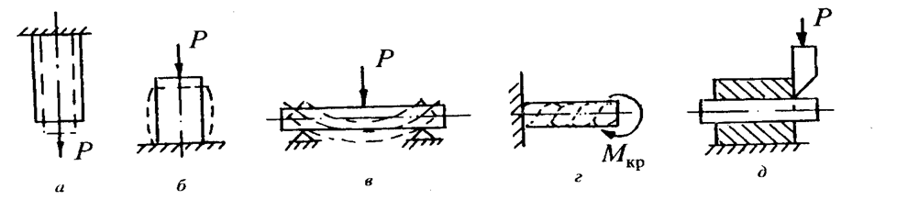
Materiallarning mexanik xossalari
Mashina detallariga turgan joyida, ayniqsa ishlash davrida har xil kuchlar ta’sir qiladi
Rasm Kuchlarni asosi turlari: a-cho‘zuvchi; b-qisuvchi; v-eguvchi; g-burovchi; d-qirquvchi.

Slide 5
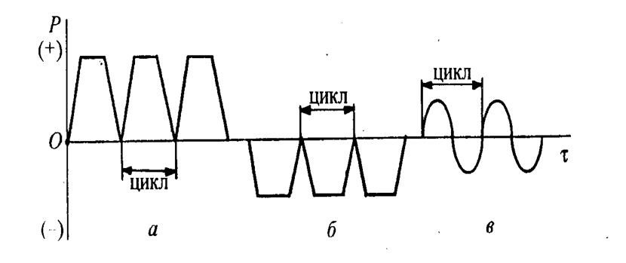
Rasm Tsiklik nagruzka sxemasi.
a – cho‘zilib; b – qisib; v – belgi o‘zgaruvchi nagruzka.

Slide 6
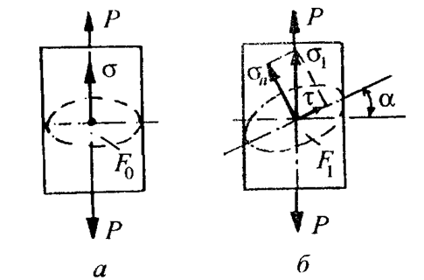
Rasm. Narmal va o‘rinma kuchlanishlar sxemasi.

Slide 7
a- ko‘ndalang kesim(F0)ga perpendikulyar kuch.
b – ko‘ndalang kesim (F1) gaperpendikulyar yemas kuch.
.
Ikkinchi (b) holat uchun

Slide 8
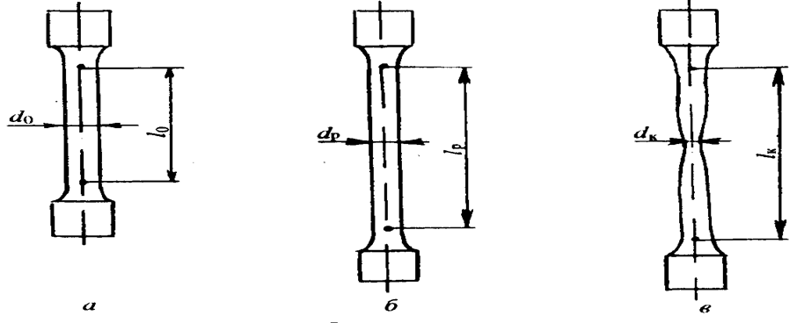
Materiallarni mexanik xossalarini statik yuklama bilan aniqlash.
Cho‘zilishga sinash
Cho‘zib sinash bilan materialni mexanik xossalari to‘g‘risida to‘la ma’lumot – informatsiya olinadi. Buning maxsus tsilindrik (ko‘ndalang kesimi doira) yoki yassi (ko‘ndalang kesimi to‘g‘ri to‘rtburchak) namunalar olinadi. Tsilindrik namunalarning geometrik o‘lchamlari Gost 1497-84 bo‘yicha olinadi: bunda ; bo‘ladi: = dastlabki namuna uzunligi; - namunani hisobiy ko‘ndalang kesimi dastlabki yuzasi. Tsilindrik namunani dastlabki hisobi uzunligini ( ) dastlabki diametriya ( ) nisbati, ya’ni / namunani karraliligi («kratnostь») deyiladi. Amalda 2,5; 5 va 10 karralli namunalar ishlatiladi, eng ko‘p ishlatiladigani 5.
Quyidagi rasmda (rasm 2.4) namunali cho‘zilish davridagi holatlari ko‘rsatilgan.
Rasm Tsilindrik namunaning har xil bosqichlaridagi cho‘zilish sxemasi

Slide 9
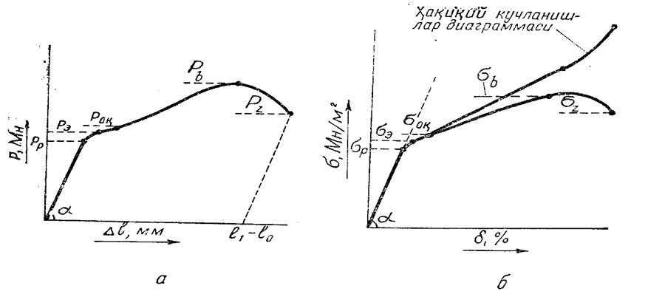
Namuna cho‘zish mashinasiga vertikal holda o‘rnatilib – maxkamlab cho‘zib uziladi.
Rasm. Cho‘zish va kuchlanish diagrammalari : a – cho‘zish diagrammasi; b – cho‘zishda kuchlanishlar diagrammasi va haqiqiy kuchlanishlar diagrammasi

Slide 10
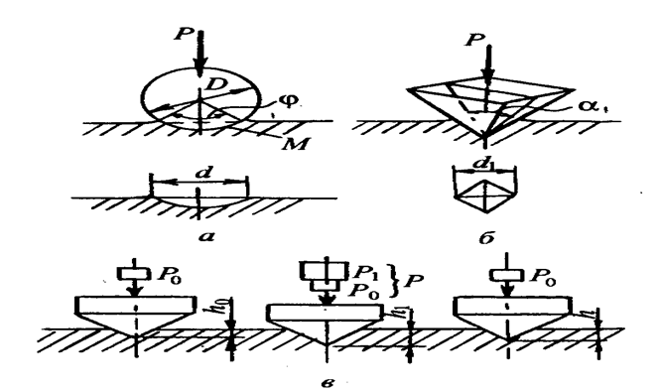
Materiallarni qattiqligini sinash
Materiallarni qattiqligi bu uni yuzasiga botirilayotgan qattiq jism – indiqatoriga ko‘rsatilayotgan qarshiligidir. Indiqator sifatida toblangan po‘lat shar yoki konus yoki piramida shaklidagi olmosli uchlik qabul qilinadi. Brinell usulida namuna yuzasiga po‘lat shar botirilganda qolgan izning yuzasiga qarab; Rokvell usulida namuna yuzasiga olmos konus yoki po‘lat shar botirilganda ular qoldirgan izning chuqurligiga qarab; Vikkers usulida olmos piramida qoldirgan iz yuzasining kattaligiga qarab qattiqlik aniqlanadi. (rasm 2.6).
Rasm Qattiqlikni sinash usullari sxemalari. a-Brinell usuli, b-Vikkers usuli, v-Rokvell usuli

Slide 11
Brinel usuli
GOST 9012-59 bo‘yicha namuna yuzasiga toblangan po‘lat shar botiriladi: shar diametri 10,5 yoki 2,5mm bo‘ladi. Botirilayotgan kuch 5000N dan 30000N gacha (R). Kuch olingach namuna yuzasida sferik chuqurcha hosil bo‘ladi: chuqurcha diametri ; Bu maxsus lupa yordamida o‘lchanadi. Brinell usuli bo‘yicha qattiqlik quyidagi formula bo‘yicha aniqlanadi.
Bu usulda o‘lchov birligi yozilmaydi.
Bu yerda: toblangan shar diametri, mm, qolgan iz diametri mm; R-kuch, N (kg).
Amalda bunaqa hisoblab o‘tirilmaydi. Qo‘yilgan kuch va iz dimetriga to‘g‘ri keladigan qattiqlik NV miqdori jadvali oldindan tayyorlanadi va unga qarab qattiqlik aniqlanadi. Albatta, iz qancha kichik bo‘lsa, qattiqlik shuncha ko‘p.
Brinell usulida asosan kichik va o‘rta qattiqlikdagi materiallar qattiqligi aniqlanadi: po‘latlar uchun 450NV; rangli metallar uchun 200NV. Vaqtincha qarshililik bilan qattiqlik NV o‘rtasida bog‘lanish munasabati o‘rnatilgan.
σ 3,4 NV – issiq prokatlangan uglerodli po‘latlar uchun;
σ 4,5 NV – mis qotishmalari uchun,
σ 3,5 NV – alyuminiy qotishmalari uchun.

Slide 12
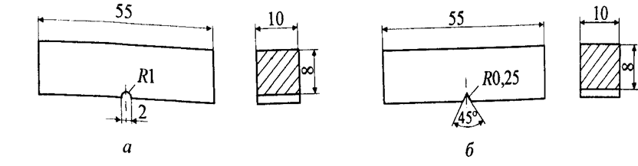
Har xil ariqchali namunalar bo‘ladi. Eng ko‘p tarqalgani - shaklli va V-shaklli ariqchalardir. (rasm).
Rasm Zarbiy qovushqoqlikni sinash uchun namunalar: a-

Slide 13
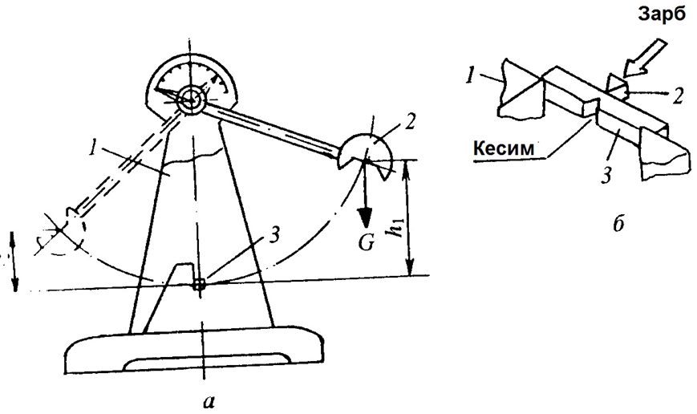
Sinash tajribalari mayatnikli kopyorda («Sharli asbobi»da) olib boriladi. (rasm ).
Rasm Zarbiy qovushqoqlikni sinash sxemasi:

Slide 14
Rekristallanish temperaturasi bilan suyuqlanish temperaturasi orasida quyidagi bog‘lanish bor:
T_{ryoqr} = α ⋅ T_{Suyuq}
α - metallning tozaligi bog‘liq koeffitsient.
Texnik toza metallar uchun α = 0,3-0,4.
Qotishmalarning rekristallanish temperaturasi ancha yuqori: α = 0,8 gacha boradi. Masalan, tarkibida 0,5% uglerod bo‘lgan po‘latning suyuqlanish temperaturasi ~ 1500ºC ga teng, rekristallanish temperaturasi T_{ryoqr} = 0,8 ⋅ 1500 = 1200ºS.
Rekristallanish temperaturasidan yuqori temperaturalarda sodir bo‘ladigan plastik deformatsiya natijasida metall kristall panjarasidagi atomlar siljisa va metall puxtalansada, ammo shu temperaturada bo‘ladigan rekristallanish protsessi bu puxtalikni yo‘qotadi.
Rekristallanish temperaturasidan yuqori temperaturada ishlash - qizdirib bosim bilan ishlash (“goryachaya obrabotka”) deyiladi. Pastroq temperaturada ishlash - sovuqlayin bosim bilan ishlash deyiladi.

